Slide 1
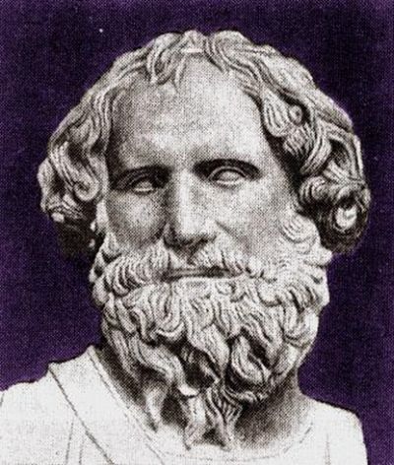
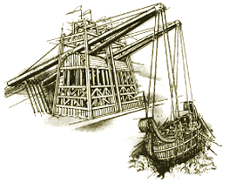
Архимед и его изобретения

Slide 2
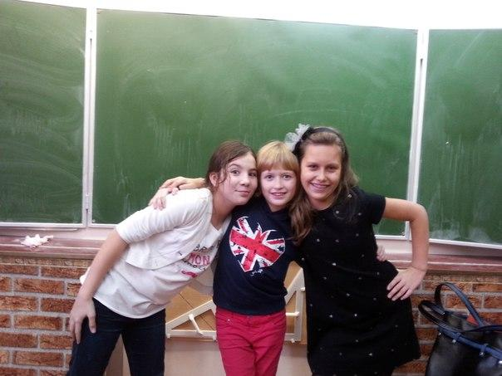
Состав группы:
Светлана Грачёва
Мария Макарова
Александра Дубровская

Slide 3
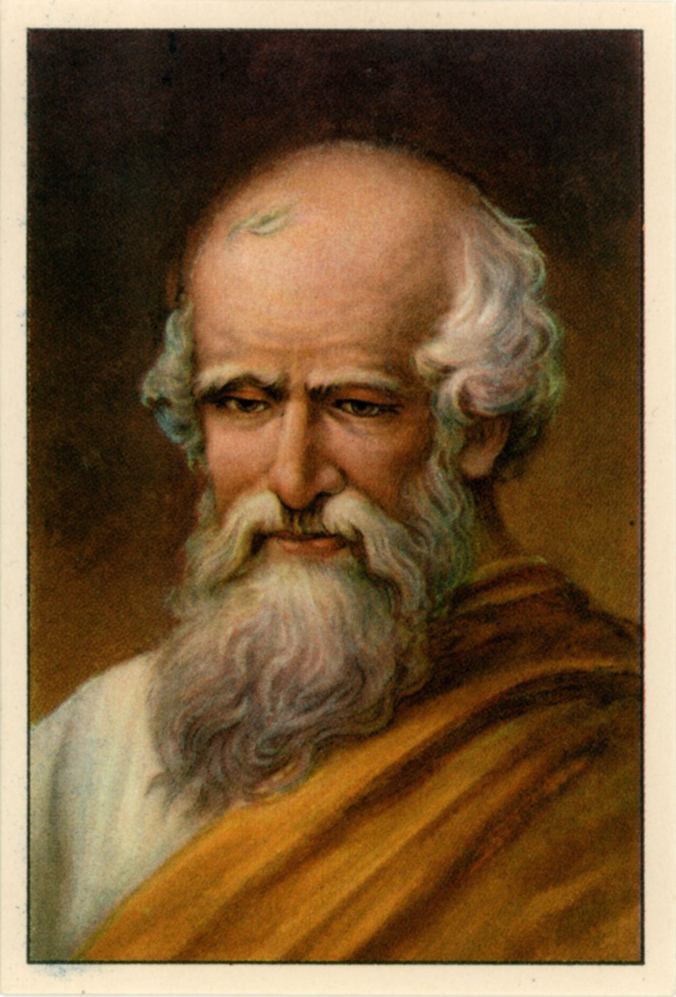
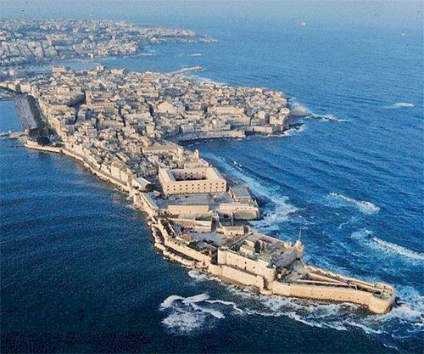
Биография
Архимед родился в 278 году до нашей эры в городе Сиракузы, на острове Сицилия. Его отцом был Фидий, астроном при дворе царя Гиерона.
После учебы в Александрии Архимед опять вернулся в Сиракузы и унаследовал должность своего отца. Основные работы Архимеда касались математики, физики, астрономии, гидростатики и механики.

Slide 4
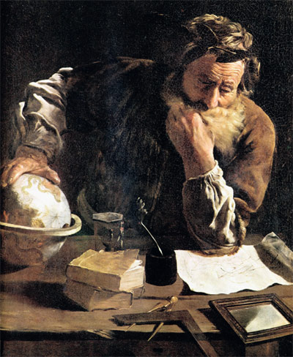
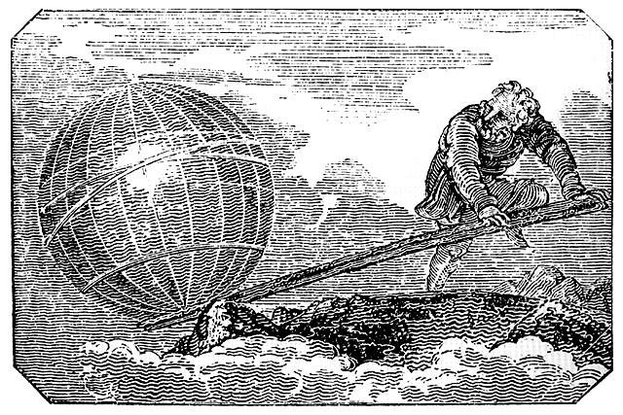
Однажды, наблюдая за работой строителей, которые с помощью толстых палок двигали каменные блоки, Архимед понял, что чем длиннее рычаг, тем больше сила его воздействия. Он сказал сиракузскому царю Гиерону: «Дайте мне точку опоры, и я сдвину Землю».

Slide 5
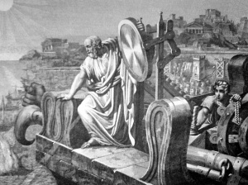
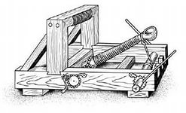
В 212 году до нашей эры при обороне Сиракуз от римлян во время второй Пунической войны Архимед сконструировал несколько боевых машин, которые позволили горожанам отбивать атаки преобладающих сил римлян на протяжении почти трех лет.

Slide 6
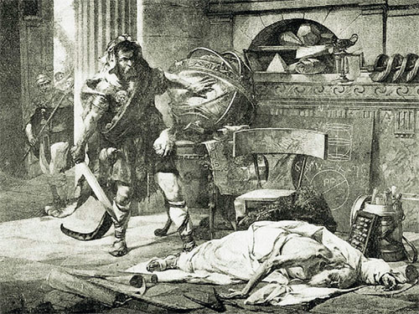
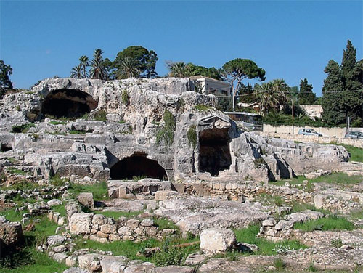
Архимед погиб
в 212 году до нашей эры.
Гробница Архимеда
в Сиракузах.

Slide 7
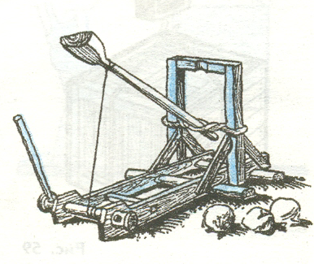
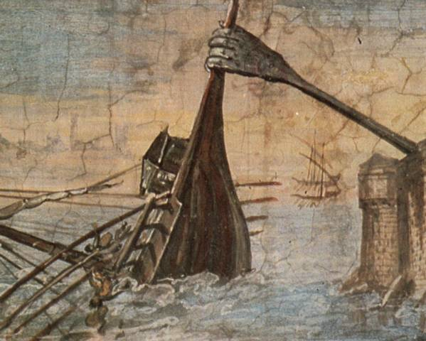
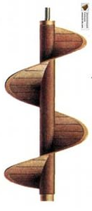
Изобретения
Архимед – автор многочисленных изобретений, математик, физик, инженер и т.д. Он изобрёл огромное количество механизмов и законов, которые используются в повседневной жизни.

Slide 8
Катапульта
Одно из выдающихся изобретений Архимеда – катапульта. В то время она использовалась как метательное оружие.

Slide 10
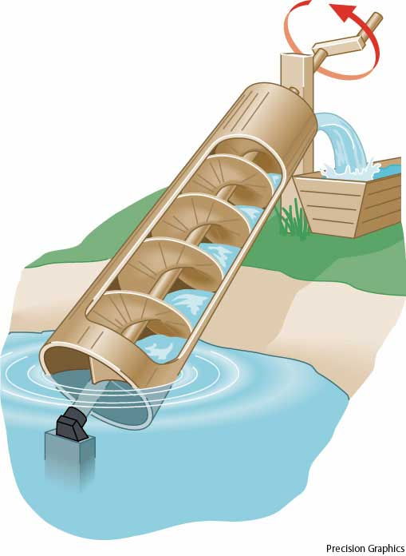
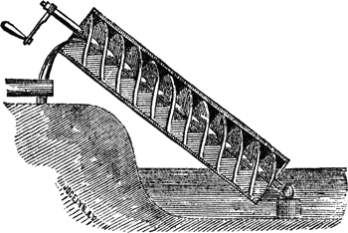
Водоподъемный винт
Водоподъемный винт был изобретен Архимедом для поливки полей. Вскоре его стали применять далеко за пределами Сицилии. Раньше водоподъемный винт называли "улиткой".

Slide 12
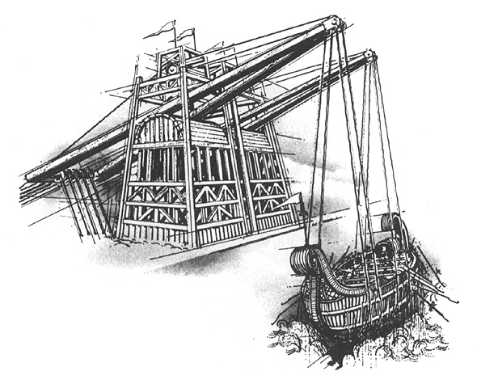
Лапа Архимеда
«Лапа Архимеда» представляла собой уникальную подъемную машину — прообраз современного крана. Это был огромный рычаг, выступающий за городскую стену и оснащённый противовесом.

Slide 14
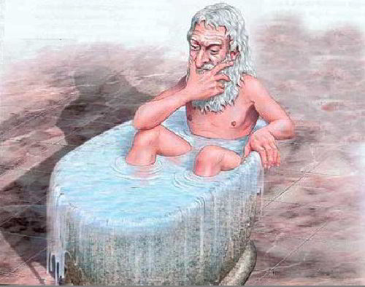
Эврика! Нашел!!!
Известно слово "Эврика!" было вымолвлено не в связи с открытием закона Архимеда, а по поводу закона удельного веса металлов - открытия, которое также принадлежат сиракузскому ученому.

Slide 16
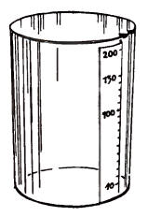
Опыт «Объём»
Нам понадобится:
Мерный стакан
Предмет (банка сгущенки)
Водопроводная вода
Глубокий контейнер

Slide 17
Инструкция к практикуму:
1) Для практикума Вам понадобятся круг (у каждого на парте круги разного размера), нитка, линейка и листок для расчетов.
2) Измерьте ниткой длину окружности и запишите ее.
3) Измерьте линейкой диаметр круга и запишите его значение.
4) Разделите длину окружности на ее диаметр.
5) Теперь сравним получившиеся результаты.

Slide 18
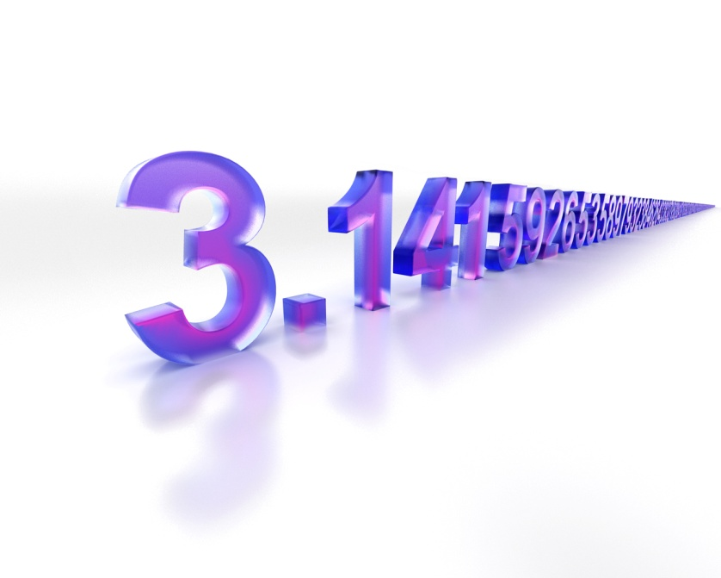
Число Пи
Число (произносится «пи») — математическая константа, равная отношению длины окружности к длине её диаметра. Обозначается буквой греческого алфавита «пи».

Slide 19
Спасибо за внимание!!!

